Slide 1


Universidad Autónoma de Nuevo León Facultad de Ciencias Físico Matemáticas
Programa: Snake(Videojuego para computadora)
Lenguaje de programación: POO(Programación Orientada a Objetos)-JAVA

Slide 2
Colaboradores
Nombre | Matricula
Andrés Alejandro Briseño Cristerna | 1907616
Carlos David Martínez Olivares | 1928853
Alexis Aldape Sahagun | 1878491
Francisco Javier Gonzalez Encinas | 1875245
Marco Antonio Zambrano Flores | 1729201

Slide 3
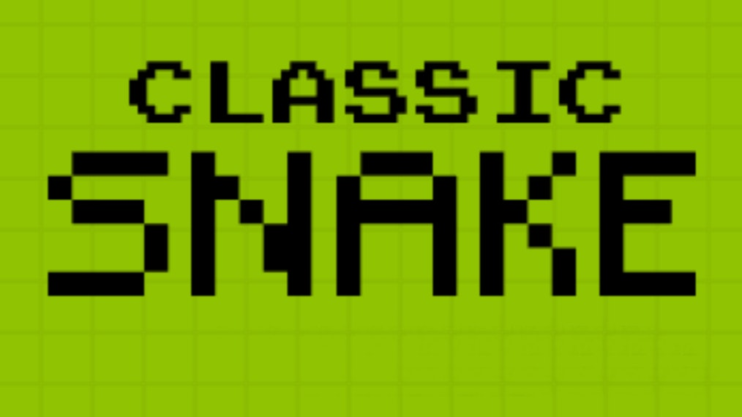
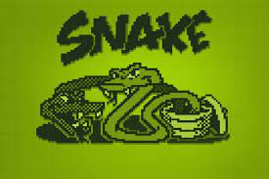
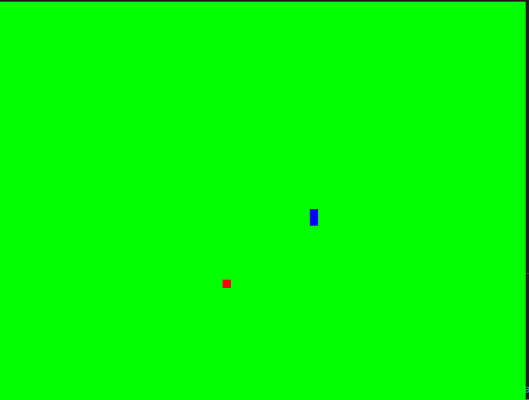
“Snake”
En este programa estamos recreando el famoso juego “SNAKE” el cual es un videojuego lanzado en los 70’s, este también fue conocido por aparecer en los teléfonos Nokia y esta trata de controlar una criatura semejante a una serpiente que vaga por un escenario delimitado tratando de evitar golpear las paredes del escenario o su propia cola, cada que la serpiente come un pedazo de comida que está en el escenario se agranda, haciendo más difícil el juego.

Slide 4

Comandos del juego
Flecha Izquierda: permite cambiar de dirección hacia la izquierda.
Flecha Derecha: permite cambiar de dirección hacia la derecha.
Flecha Arriba: permite cambiar de dirección hacia la arriba.
Flecha Abajo: permite cambiar de dirección hacia la abajo.

